Slide 1



金庸武侠知识图谱问答系统
面向射雕三部曲的问答与证据溯源
汇报人：田惠今
数据：2026年11月7日

Slide 2


2
1
系统设计与技术实现02
知识检索与项目目标
01
答辩分为四部分。先用两跳人物问题说明文本检索的难点，再介绍图谱构建与自动路由。评测部分区分整套系统实跑与固定方法对照，最后演示如何从答案查到关系路径与原文。
系统评测与结果分析03
系统展示与未来展望
04
3
4

Slide 3
复杂知识的检索困境
知识检索与项目目标
三大核心研究问题

Slide 4
知识检索
复杂知识的检索困境
02 多跳关系难追溯
问“郭靖妻子的父亲是谁”，需要先找到妻子黄蓉，再查黄蓉的父亲。相似文本可能只覆盖其中一跳。图谱可沿夫妻关系查到黄蓉，再反向查父母子女关系，定位黄药师。
01 语义关联难定位
问“谁是郭靖的师父”时，相似度检索可能返回提及郭靖的情节，却漏掉明确说明师承的段落。标注有方向的师徒关系，可以按徒弟反查师父，再回看原文。
郭靖
黄蓉
黄药师

Slide 5
项目目标
项目目标：三大核心研究问题
01 知识组织
02 智能路由
03 可解释性
以人物、门派、武功和地点组织三部小说。保留书目、时代和别名信息，方便定位同一角色的不同称呼。
先识别问题中的实体与关系，再按问法选用检索策略。图谱缺证时回查原文，补充可用证据。
答案同时提供可用的关系路径或原文片段。例如沿夫妻与父女关系作答时，用户可以逐步核对两跳依据。
语料范围 《射雕英雄传》《神雕侠侣》《倚天屠龙记》
Notes:
项目覆盖射雕三部曲。本页介绍知识组织、按问法选择检索策略，以及如何通过路径和原文核对答案。

Slide 6
阶段回顾与定位转向
层次化本体设计
系统设计与技术实现
构建与问答流程
Notes:
接下来，我将详细介绍第二部分：系统设计与技术实现。这部分将涵盖我们的整体研究思路、具体的技术方案以及方案的可行性分析。

Slide 7
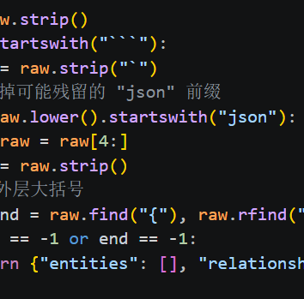
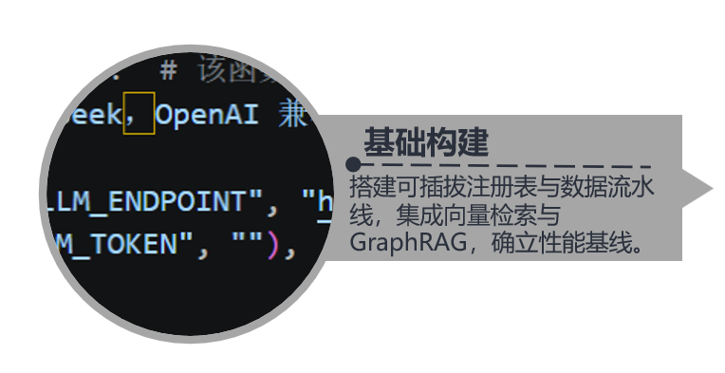
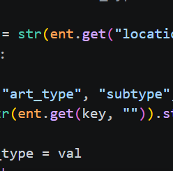
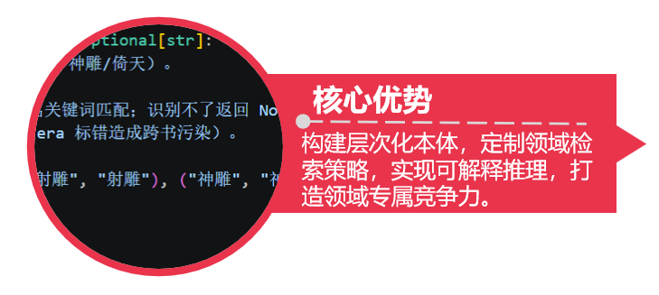
项目回顾
阶段回顾与定位转向
痛点反思
通用检索可以召回原文，多跳人物关系仍需逐步核对。
定位重塑
保留文本检索，加入武侠本体与按问法检索的图谱策略。
Notes:
在项目初期，我们构建了一个通用的问答框架。但很快发现，这种通用方案缺乏对金庸武侠领域的深度挖掘。因此，我们进行了关键的定位转向，从一个通用的对比框架，转变为一个专注于武侠领域知识推理的专用系统。这一转向的核心，是围绕层次化本体、领域专用检索策略和可解释推理这三大支柱展开的。

Slide 8
武侠图谱
层次化本体设计
01 核心实体类型
人物、门派、武功、地点四类实体，共 4,879 个。
实体归一与消歧
按别名、实体类型和书目范围定位人物，减少重复或误连。
02 时代属性 Era
以射雕、神雕、倚天标记时代，并保留跨书出处。
原文证据
把知识关系关联到来源文本块，供回答引用和人工复核。
03 核心关系定义
包括师徒、夫妻、门派归属等，明确关系的端点与方向。
武侠本体架构
关系查询
按关系类型和方向查询师承、亲属等关系，可组合多跳路径。
04 关系组合示例
组合师徒边与精通边，检索可能的武功传承。

Notes:
图谱包含人物、门派、武功和地点四类实体。时代与书目用于限定范围，人物别名用于归并和匹配。师徒和父母子女等关系有明确方向。

Slide 9

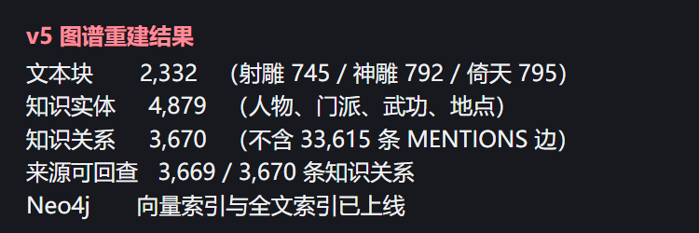
数据构建
图谱构建流程
01 文本切块
02 LLM 抽取
03 证据校验
04 数据入库
05 对齐与验证
每块约1500字，相邻文本块重叠约200字。
DeepSeek 抽取实体、关系与属性，要求为关系提供原文证据句。
对照原文校验证据句，父母子女关系另查亲属表述。
写入 Neo4j，保存文本向量并建立向量及全文索引。
归并人物别名并检查索引与来源记录，保留最终图谱。
左图汇总三部小说的入库规模。知识实体和知识关系单独统计，文本块及辅助边另计。
Notes:
重建记录 docs/rebuild_20261107.md。三部小说分别切出745、792和795块，共2332块。最终保留4879个知识实体和3670条知识关系。

Slide 10
数据治理
数据治理与关系证据校验
同一角色可能以本名、绰号和称谓出现。人物在同段出现也可能被误抽取为有关联。
extract-v5 约束实体和关系类型，要求模型给出支持该关系的原文证据句。
结合别名规则和时代范围归并人物，迁移相关关系和出处。
校验器逐字核对证据句，缺句时查同句共现。父母子女边另查亲属表述。
01 发现问题
02 抽取优化
03 实体对齐
04 关系清洗
识别抽取噪声
要求原文证据
归并人物别名
核对关系依据
优先排查别名重复、指称歧义和无依据的关系。
每条候选关系附原文证据，便于入库前校验。
归并 70 个节点，减少同一人物重复出现。
3,669 条知识关系可回查来源，占 99.97%。

Notes:
抽取提示词要求关系附原文证据。代码逐字核验证据句，父母子女边额外检查亲属表述。3669条知识关系关联到来源文本块，覆盖率99.97%。

Slide 11
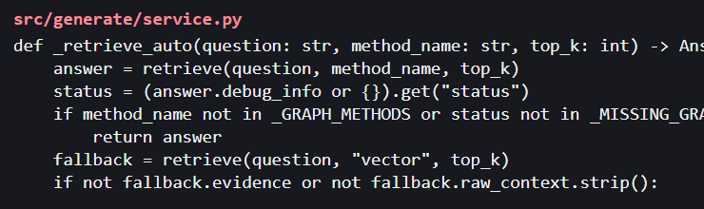
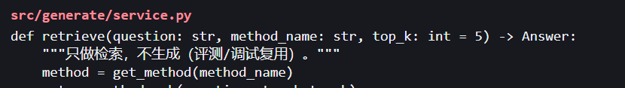
核心架构
领域检索方法体系
系统通过统一接口调用 7 种方法。通用方法包括向量检索和调库 GraphRAG。领域策略覆盖人物关系、师承链、门派聚合、武学传承与跨书关联。各方法返回可用证据，供问答生成和前端展示。固定方法评测覆盖其中 6 种。
通用
人物
门派
武学
Notes:
两种通用检索是 vector 和 library_graphrag。五种领域方法是 person_relation、master_chain、sect_agg、art_lineage、cross_novel。固定方法评测未纳入 cross_novel。

Slide 12
智能路由
意图分类与自动路由
回查示例 “穆念慈的儿子是谁？” 图谱缺证后改查原文，答出杨过。
03 师徒关系
以人物为起点，按师徒关系方向查询师父、徒弟或师承链。
02 门派聚合
以门派为起点查询创派者、成员及相关武功。人物归属问法可走通用检索。
04 人物关系
按亲属、婚姻等问法检索。指定缺证状态下可回查原文，再生成答案。
01 武功传承
命中武功实体和传承问法时，结合师徒边与精通边追溯武学源流。

↑

Notes:
分类器结合问法与实体选择方法。q055 的人物关系检索返回 no_result，向量回查获得原文，回答杨过。记录见 output/auto_route_results.json。

Slide 13
评测设计
命中结果与证据
系统评测与结果分析
路由结果分析
Notes:
现在进入第三部分：系统评测与结果分析。在这一部分，我将展示我们如何科学地衡量系统性能，以及评测的结果如何验证了我们设计的有效性。

Slide 14
评测设计
评测设计
01 自动问答实跑
三部小说共100道题，依次进行意图识别、检索和答案生成。
02 统一判分
回答肯定提及任一可接受写法即计为命中，事实和证据仍可复核。
03 固定方法对照
用《射雕英雄传》的54道题对比6种方法，检索上限统一为5条。
04 结果解读
自动问答和固定策略使用不同题集，两组命中率分别报告。
题集
生成
判分
判分示例 题库同时接受“峨嵋派”和“峨眉派”两种写法。
Notes:
100题自动问答覆盖三书，54题固定策略对照来自射雕英雄传。答案肯定提及任一可接受写法即记为命中，准确性和证据仍可人工复核。

Slide 15



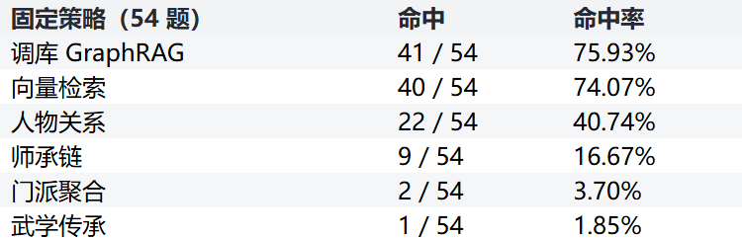
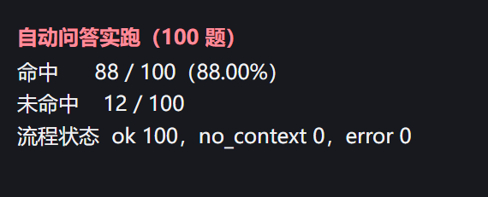
结果对比
评测结果与命中率
88%
74.07%
75.93%
自动路由 (auto_route)
向量检索 (vector)
调库GraphRAG
三书共100题，命中88题。全部完成问答流程。
在54题中命中40题。按语义相似度检索原文。
在54题中命中41题。向量召回后扩展图邻居。
固定策略对照与自动问答实跑
同题对照中， 调库 GraphRAG 比向量检索多命中 1 题。自动问答使用另一套题，结果单独统计。
Notes:
数据来自 output/auto_route_summary.txt 和 output/compare_table.md。100题自动问答命中88题。54题同题对照中，调库 GraphRAG 命中41题，向量检索命中40题。两套题分别统计。

Slide 16
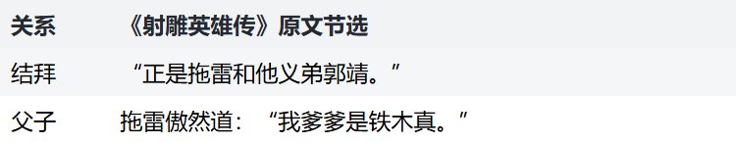
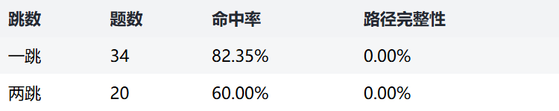
解释分析
关系路径与原文证据
关系路径示例
向量基线
图谱关系检索
郭靖的义兄拖雷的父亲是谁？
查询结果：铁木真
从郭靖与拖雷的结拜关系定位拖雷，再逆向查询父子边。两步都有来源文本块，可逐条核对。
向量原文检索
固定策略对照：40 / 54
图路径完整性：0%
向量检索返回相关原文，适合描述和事实问答。图谱缺证时可回查文本。向量证据以段落为单位。

↑
Notes:
关系路径来自 output/auto_route_results.json 的 q047。两条原文节选来自射雕英雄传，分别对应郭靖与拖雷的结拜关系，以及铁木真与拖雷的父子关系。

Slide 17
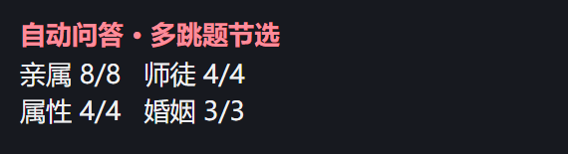
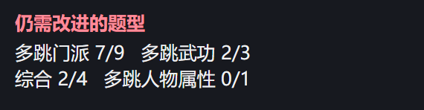
策略成效
自动问答的路由结果
人物关系
命中32题。按关系方向查找亲属、婚姻等关系。
门派聚合
3题全部命中。需补充门派题验证。
33题
3题
题量分布
52题
师承链
命中9题。按人物查询师父、徒弟及多代师承。
向量检索
命中44题，含图谱缺证后的原文回查。
12题

Notes:
环形图按最终使用方法统计题量。门派聚合3题、师承链12题、向量检索52题、人物关系33题。向量检索包含缺证回查。各组题型和样本量不同。

Slide 18
前端问答演示
项目总结
系统展示与未来展望
不足与后续
Notes:
最后，我们进入第四部分：系统展示与未来展望。我将向各位老师展示系统的实际运行效果，并对项目进行总结，同时展望未来的研究方向。

Slide 19

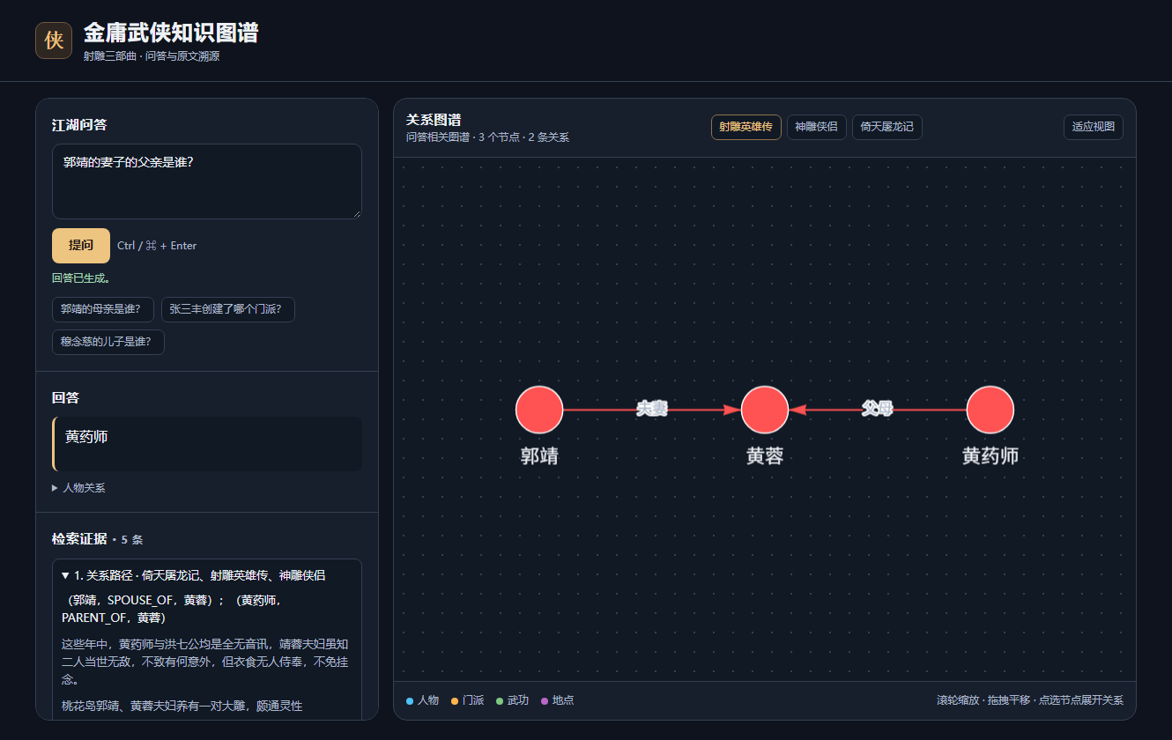


前端展示
前端可视化界面展示
以“郭靖的妻子的父亲是谁？”为例，系统返回黄药师，并展示检索到的关系路径与原文出处。
答案与关系路径
提交问句后查看答案。图谱聚焦郭靖、黄蓉和黄药师，依次展示夫妻及父女关系。
查看原文证据
展开证据卡可查看关系类型、作品出处与支持该关系的文本片段。
按作品探索图谱
可按书切换浏览范围，缩放或拖拽画布，并展开节点的邻居。
演示回放： 三书自动问答评测题 q035。
Notes:
本页为自动评测 q035 的界面回放。先展示答案黄药师，再查看郭靖、黄蓉和黄药师组成的路径及可展开的原文证据。

Slide 20
项目汇报
项目总结与后续方向
项目总结
存在不足
01 三部小说建图
整理 2,332 个文本块，构建 4,879 个知识实体与 3,670 条知识关系。
02 自动问答
按问法选择检索策略，图谱缺证时回查原文。三书评测命中 88 / 100。
03 答案可回查
问答界面展示可用关系路径或原文片段，并提供出处。
01 多跳路径会中断
图谱缺边时难以完成多跳查询，需补充有原文依据的关系。
02 共同关系组合不足
分别查询两个人物的师承，再求交集，验证共同师父等问题。
03 原文召回仍有遗漏
按人物和关系词重排文本，检查正确段落能否进入前 5 条。
后续评测 为共同关系和多跳问题补充新题，分别核对答案与证据。
Notes:
三部小说已完成建图和问答闭环。本轮后续重点是补足带证据的关系、支持多人物关系交集，并验证原文重排。

Slide 21
Thanks
组员具体分工：
田惠今：架构接口 + 领域检索策略 + 意图分类与知识注入
胡沛亮：数据抽取 + 图谱构建 + 实体对齐
刘鹏飞：两个基线方法 + 图算法与跨书关联
陆彦达：评测代码撰写与相应输出
周树寰：前端框架 + 生成服务
Notes:
我的汇报到此结束。再次感谢各位评委老师的耐心聆听！欢迎各位老师提问与交流。

